Slide 1

.Net Web Api
Unit-testing ApiControllers (Legacy)
Facundo La Rocca

Slide 2
Contexto
Actions con lógica de negocio
Cero Inyección de Dependencias
No hay tests

Slide 3
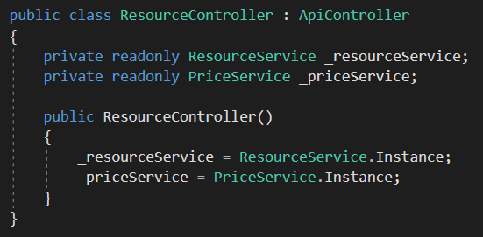
Controller

Slide 4
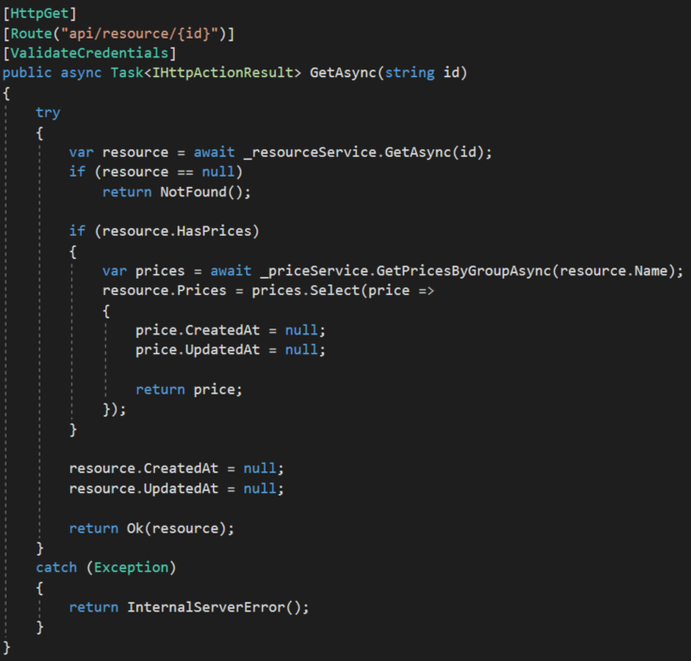
Action

Slide 5
Objetivo
Tener al menos tests de integración
Requiere conexiones a DBs y otros servicios
Tener test unitarios
Requiere poder inyectar algunas dependencias

Slide 6
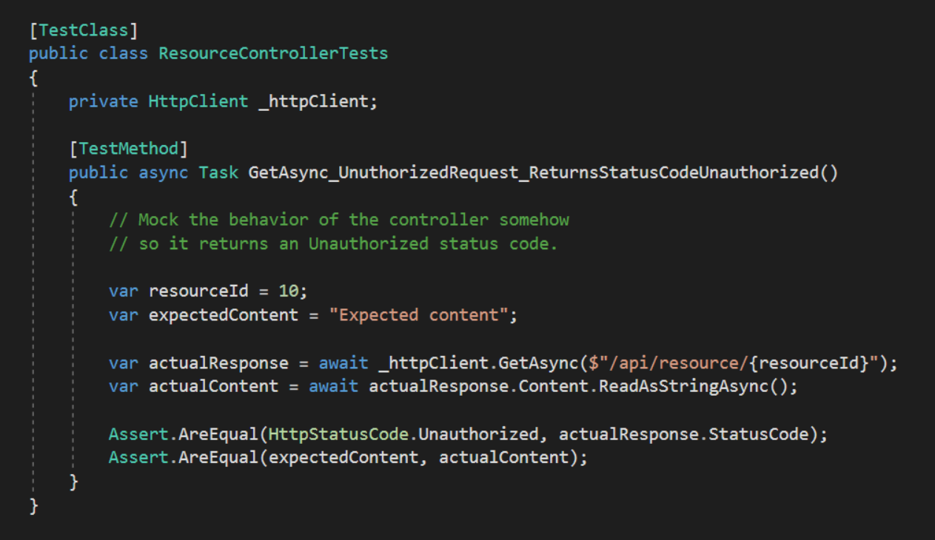
Objetivo

Slide 7
Que es Owin TestServer y para qué sirve?
Web server
No requiere IIS
Permite controlar aspectos como:
Filter providers
Dependency resolvers

Slide 8
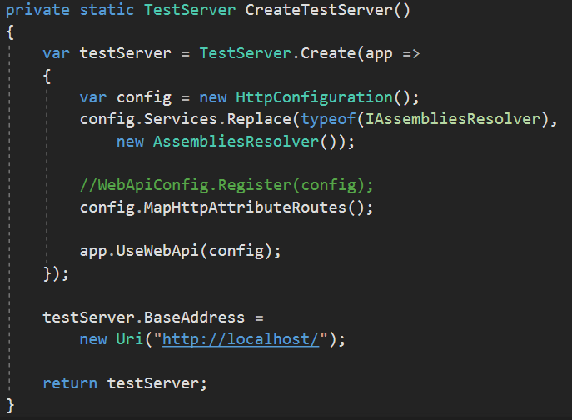
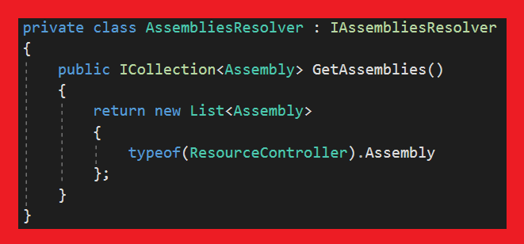
Owin TestServer - Configuración

Slide 9
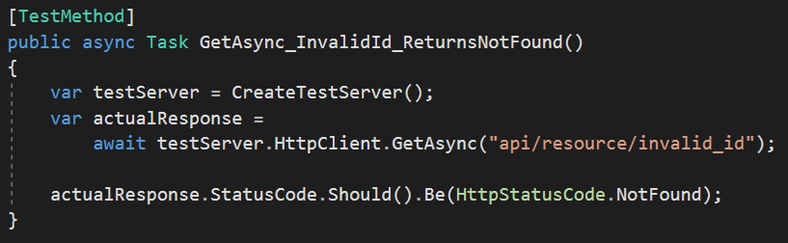
Owin TestServer - Como usarlo?
Crear el TestServer
Pedir al TestServer un HttpClient
Usar el HttpClient

Slide 10
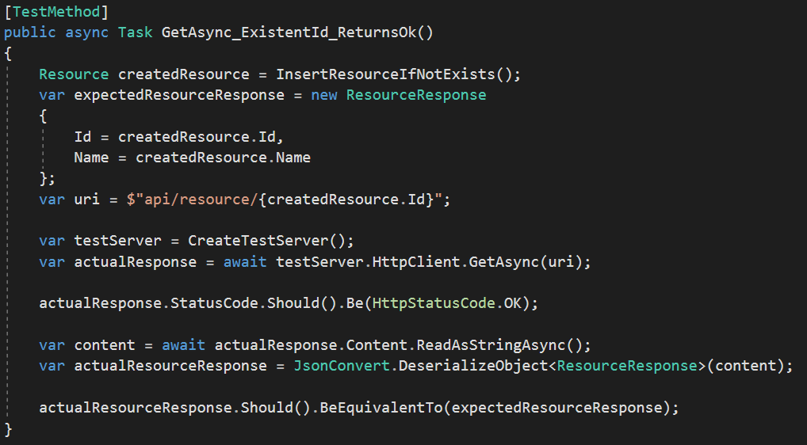
Owin TestServer - Un ejemplito más

Slide 11
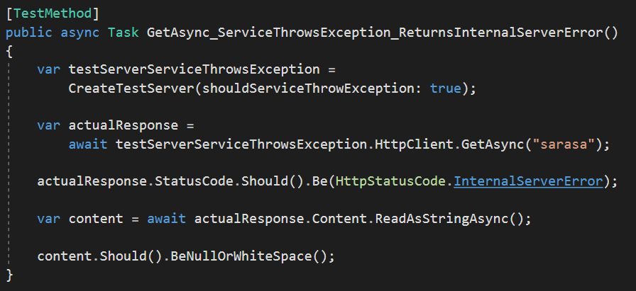
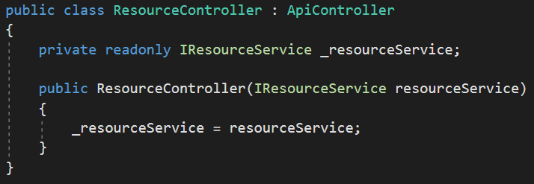
Owin TestServer + Dependency Injection

Slide 12
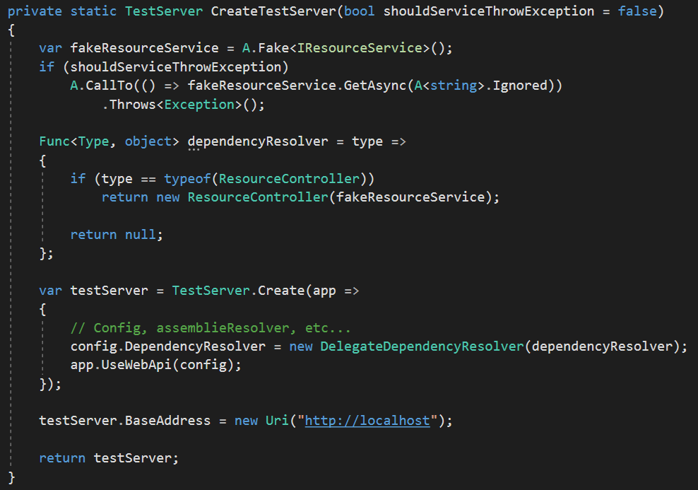
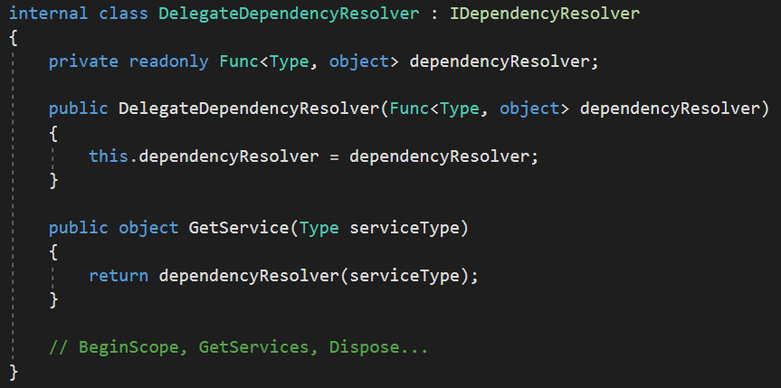
Owin TestServer + Dependency Injection

Slide 13
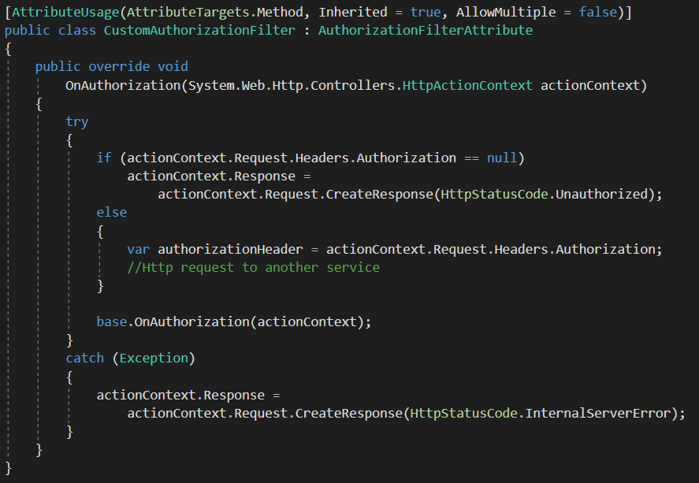
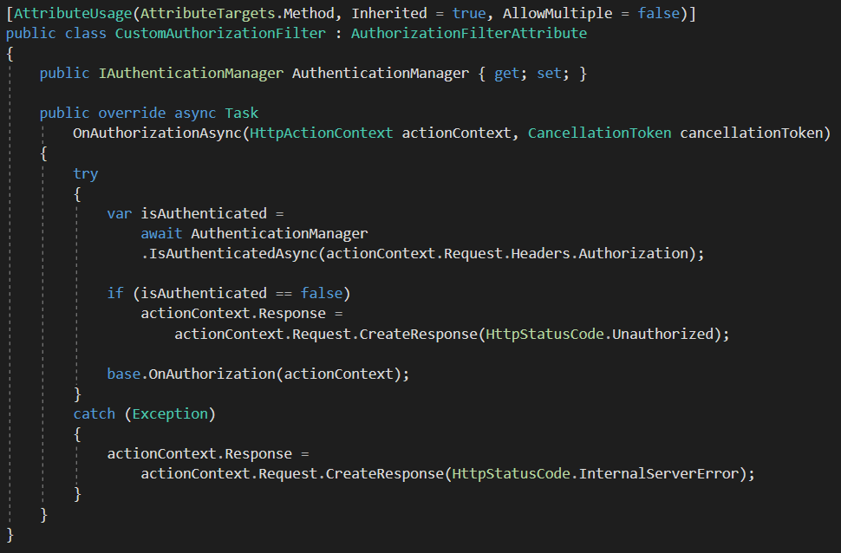
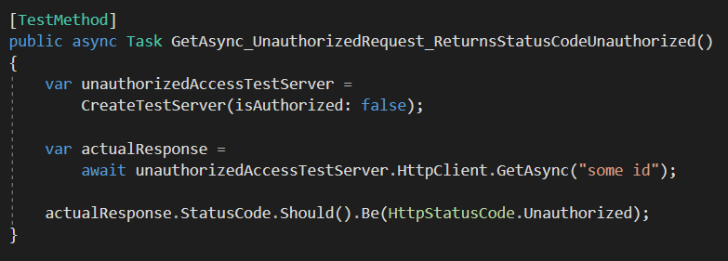
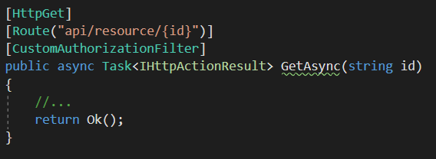
Owin TestServer + Filters Provider

Slide 14
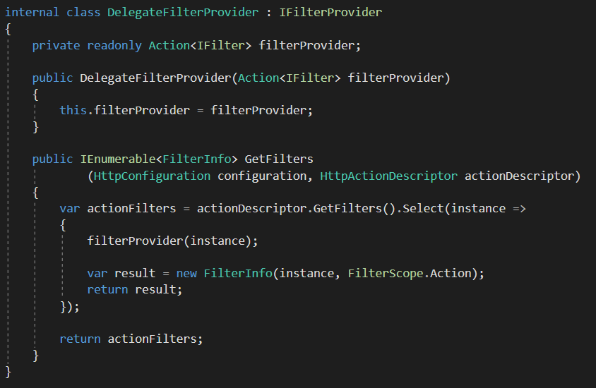
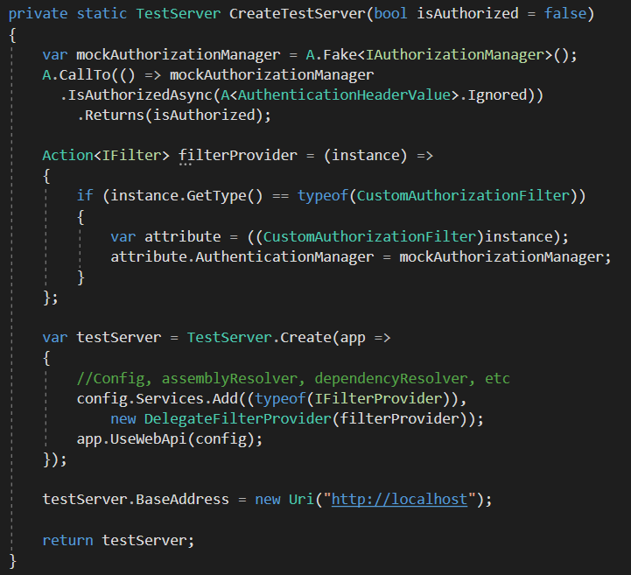
Owin TestServer + Filters Provider

Slide 15
TestServer - Resúmen
Crear un web server “On the Fly”
Inyectar dependencias a los controllers
Manipular los Filters

Slide 16
Yapa!!!
Propuesta: Estructura de un Controller
FakeItEasy
FluentAssertions

Slide 17
Repo + Packages
Repo
https://github.com/flarocca/OwinTestServerDemo
Nuget Packages
Microsoft.Owin (https://www.nuget.org/packages/Microsoft.Owin/)
Microsoft.Owin.Testing (https://www.nuget.org/packages/Microsoft.Owin.Testing/)

Slide 18
Muchas gracias
Facundo La Rocca

